Slide 1


French
What’s The Time?
Year One
French | Year 4 | What’s The Time? | My Day | Lesson 2

Slide 2


Slide 3
Aim
I can say/write at what time I do things.
Success Criteria
I can start a sentence using a time connective, stating at what time something happens.
I can write a whole sentence choosing from a list of simple sentences.

Slide 4


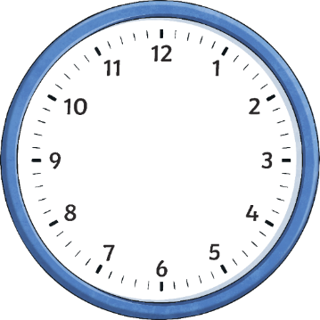
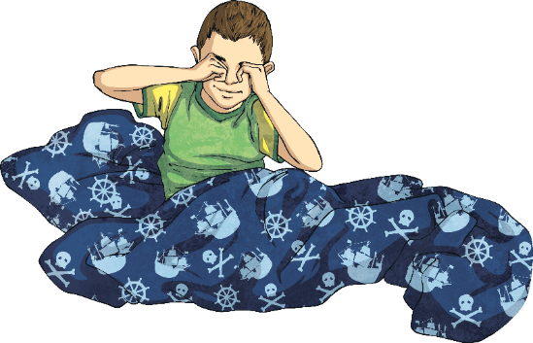

Ma Journée
My Day
Click play buttons throughout to hear phrases and words.
À sept heures,
je me lève.

Slide 5
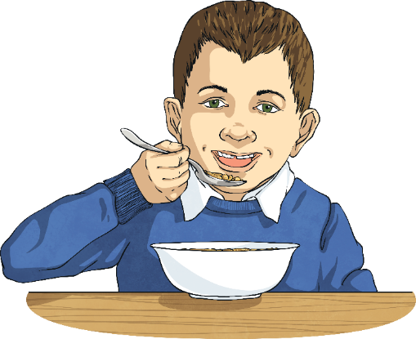
Ma Journée
My Day
À sept heures et demie,
je mange mon petit déjeuner.

Slide 6
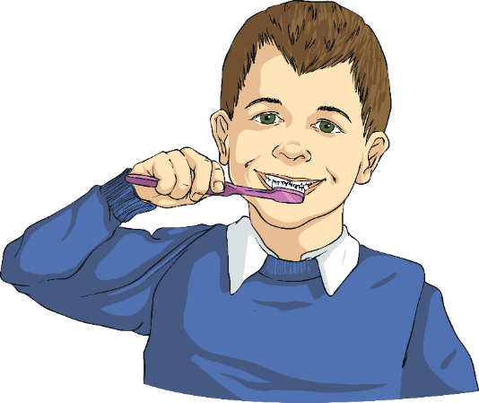
Ma Journée
My Day
À huit heures,
je me brosse les dents.

Slide 7
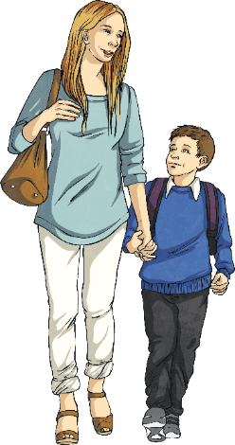
Ma Journée
My Day
À neuf heures,
je vais à l'école.

Slide 8
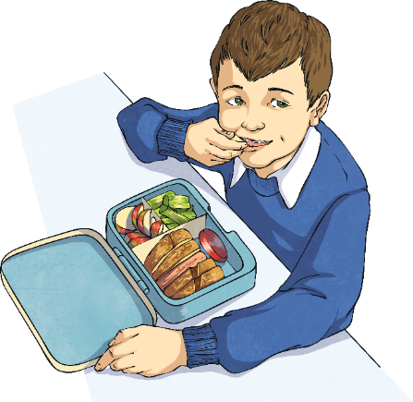
Ma Journée
My Day
À douze heures et demie,
je mange mon déjeuner.

Slide 9
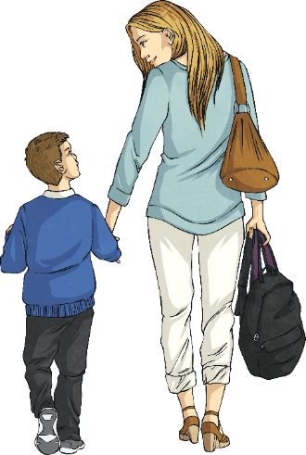
Ma Journée
My Day
À trois heures et demie,
je rentre chez moi.

Slide 10
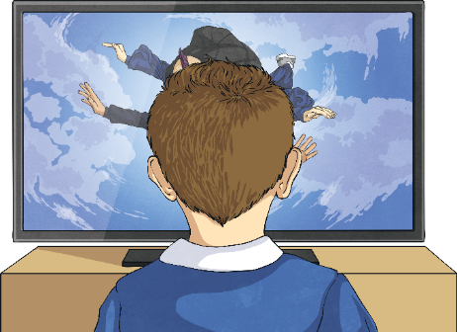
Ma Journée
My Day
À quatre heures,
je regarde la télévision.

Slide 11
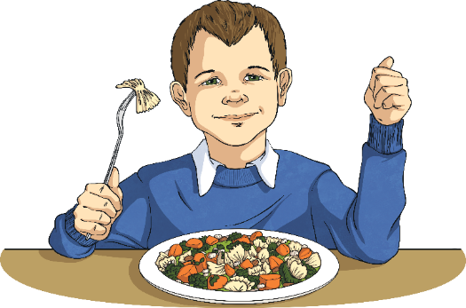
Ma Journée
My Day
À cinq heures,
je mange mon dîner.

Slide 12
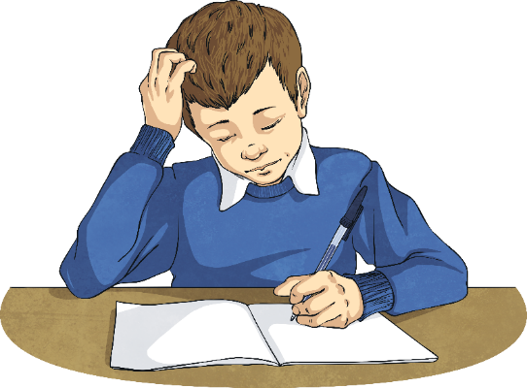
Ma Journée
My Day
À six heures et demie,
je fais mes devoirs.

Slide 13
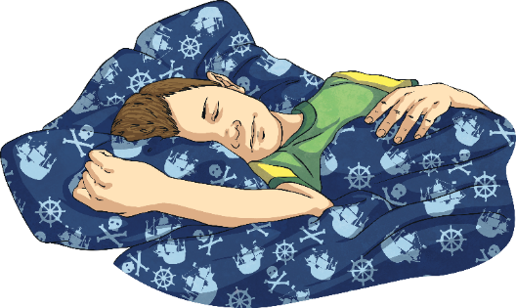
Ma Journée
My Day
À neuf heures,
je me couche.

Slide 14

Which One?
...je me couche
...je regarde la télévision
...je rentre chez moi

Slide 15
Which One?
…je rentre chez moi
…je mange mon repas
…je vais à l'école

Slide 16
Which One?
…je mange mon repas
…je me brosse les dents
…je vais à l'école

Slide 17
Which One?
…je me brosse les dents
…je mange mon dîner
…je me couche

Slide 18
Which One?
…je me brosse les dents
…je rentre chez moi
...je me couche

Slide 19
Which One?
...je me lève
…je me brosse les dents
...je rentre chez moi

Slide 20
Which One?
...je me lève
…je mange mon petit déjeuner
…je me brosse les dents

Slide 21
Which One?
…je mange mon déjeuner
…je me lève
…je regarde la télévision

Slide 22
Which One?
…je me couche
…je fais mes devoirs
…je me lève

Slide 23
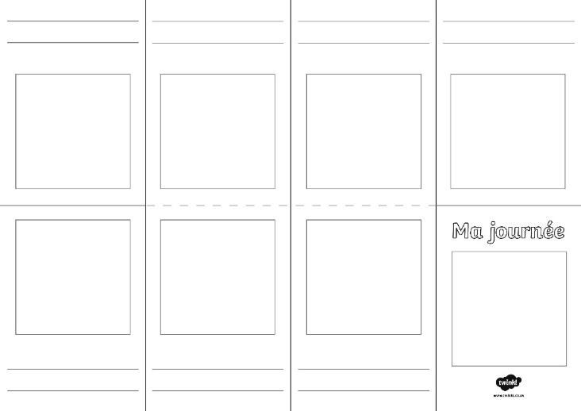
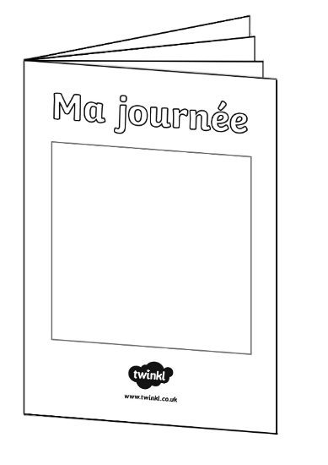
Allez-y !
Off You Go!

Slide 24

Aim
I can say/write at what time I do things.
Success Criteria
I can start a sentence using a time connective, stating at what time something happens.
I can write a whole sentence choosing from a list of simple sentences.

Slide 25


